Slide 1
Исследования космоса
Нефедова Нина
3 «А» класс, школа №101 им.Е.Е.Дейч
Преподаватель: Гринберг Ирина Георгиевна

Slide 2
Цель: показать, как человечество исследовало космическое пространство
План презентации:
Начало исследований на родной планете
Здравствуй космос!
Исследования околоземного пространства
Далекие внеземные пространства
Исследования космических тел

Slide 3
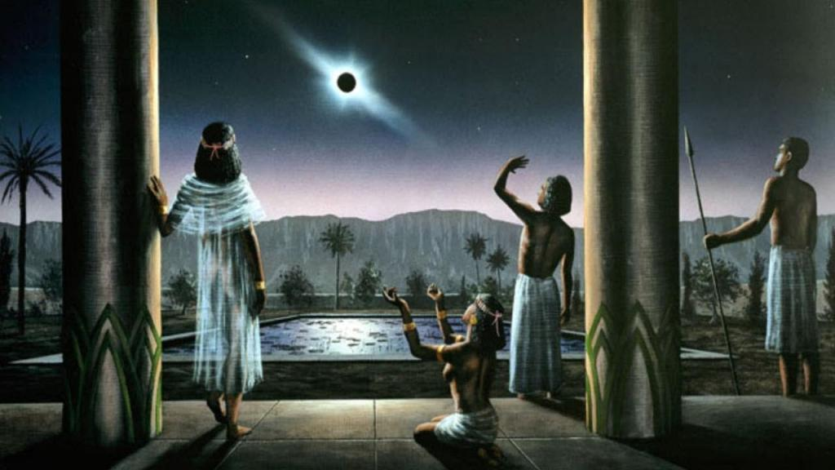
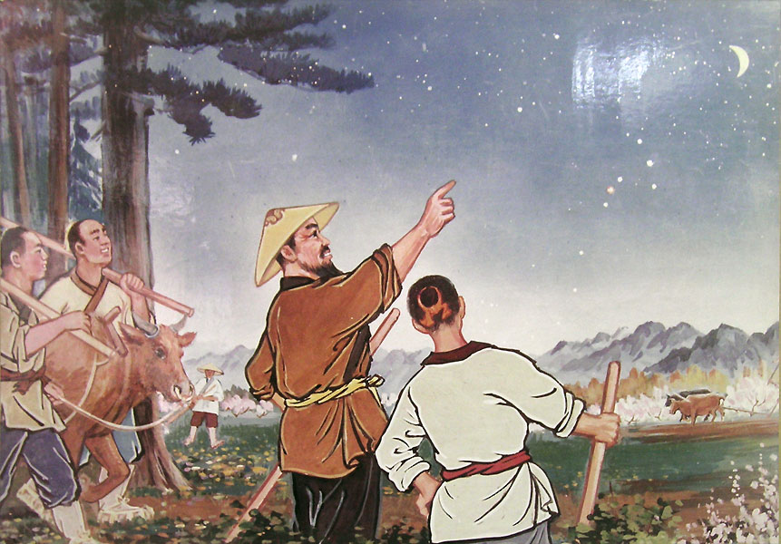
НАЧАЛО ИССЛЕДОВАНИЙ НА РОДНОЙ ПЛАНЕТЕ
Наблюдение невооруженным глазом
С древних времен ночное небо было загадкой для людей. Сначала они наблюдали за видимыми созвездиями и планетами, изменением их положения на небе, накапливали знания.
Наблюдение за Солнцем, другими звездами и Луной сделало возможным развитие сельского хозяйства и навигации. Это дало человечеству возможность исследования новых земель.

Slide 4
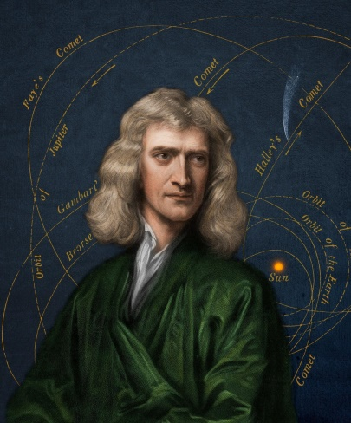
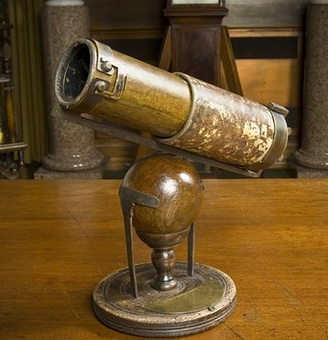
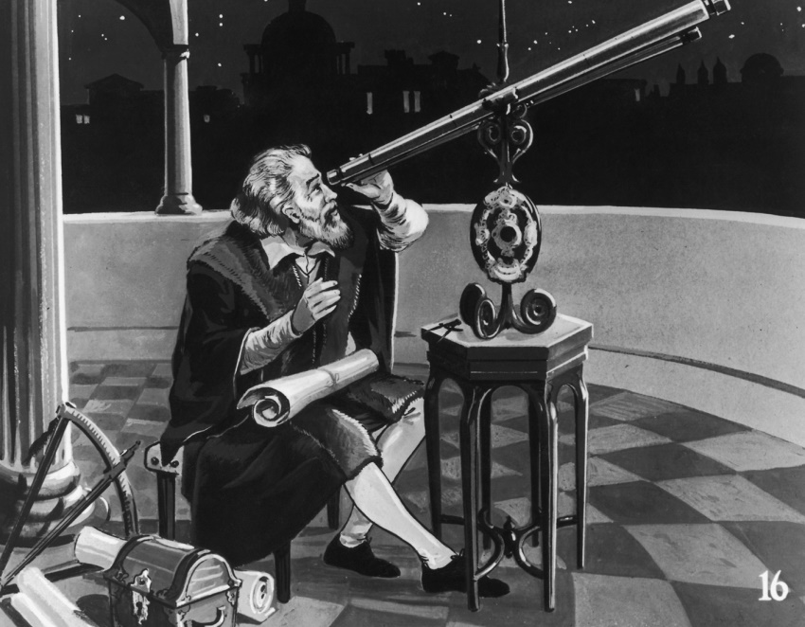
НАЧАЛО ИССЛЕДОВАНИЙ НА РОДНОЙ ПЛАНЕТЕ
Движимые научным интересом, люди стали изобретать всевозможные приборы, с помощью которых было возможно увидеть гораздо больше
Исаак Ньютон (1643-1727) продолжил труды Галилея
Рефлектор Ньютона
Открытие планет, спутников планет
Гелиоцентрическая модель Солнечной системы
Галилео Галилей (1564-1642)
Изобретение телескопа.

Slide 5
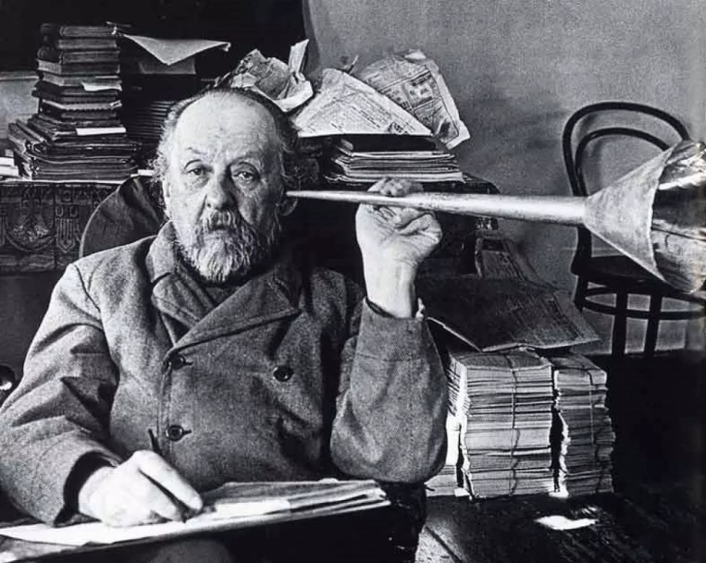
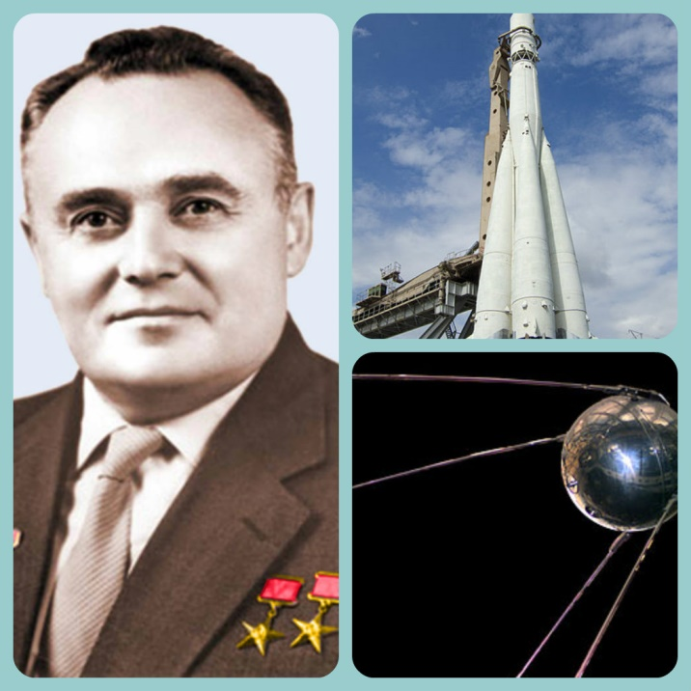
ЗДРАВСТВУЙ, КОСМОС!
XX век – век космических исследований
Константин Циолковский (1857 – 1935) – основоположник теории космических полетов.
Он пред­ви­дел ра­кеты, ис­кусс­твен­ные спут­ни­ки, ор­би­таль­ные стан­ции и вы­ход в от­кры­тый кос­мос за­дол­го до то­го, как они ста­ли реаль­ностью.
«Невозможное сегодня станет возможным завтра» К. Э. Циолковский
Сергей Павлович Королев (1907-1966) воплотил в жизнь теории Циолковского.
СССР стал первооткрывателем космоса:
Первые ракеты
Первый искусственный спутник Земли
Первый аппарат на другом космическом теле (Луна-2)

Slide 6
ЗДРАВСТВУЙ, КОСМОС!
XX век – век космических исследований
Животные-испытатели в космосе. Собаки Белка и Стрелка.
Старт летательного аппарата «Восток-1» с Белкой и Стрелкой на борту состоялся 19 августа 1960 года. Полет продолжался более 25 часов, за это время корабль совершил 17 полных витков вокруг Земли.
С научной точки зрения полет в космос собак-космонавтов имел большое значение. На основании собранных данных ученые убедились, что полет в космос человека возможен и опасности для живого организма не представляет

Slide 7
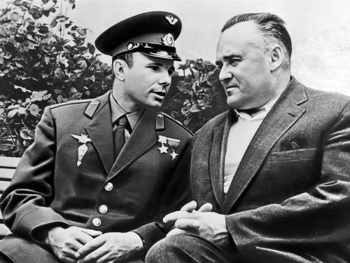
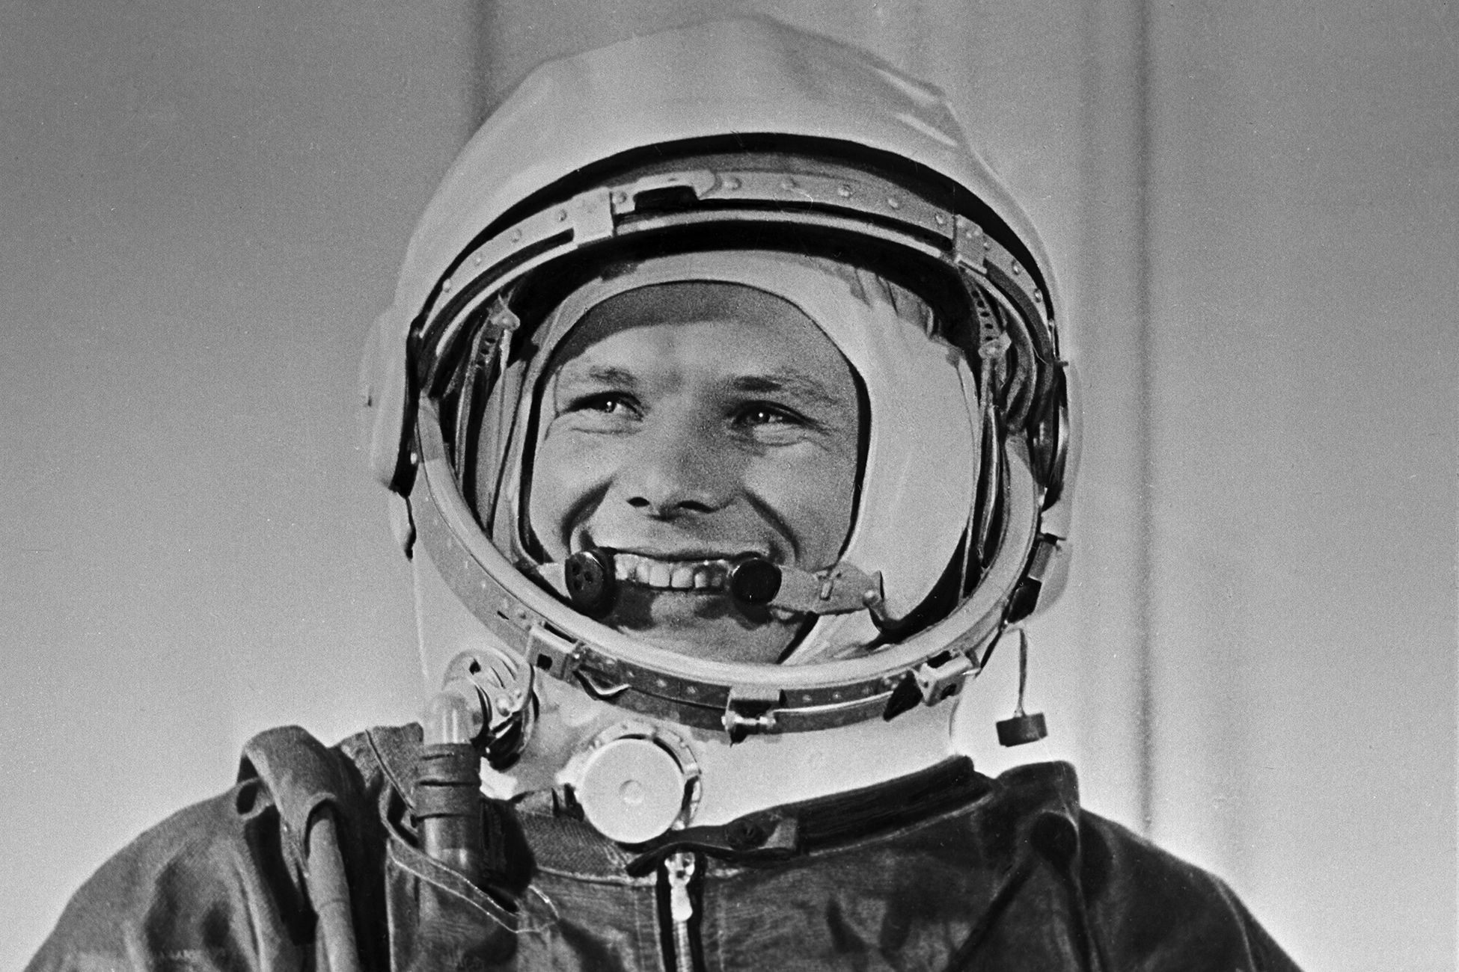
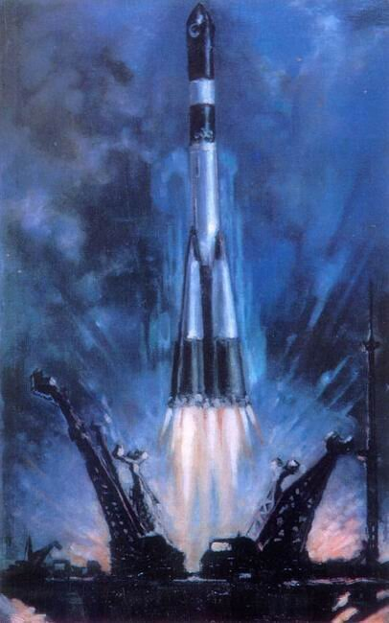
ЗДРАВСТВУЙ, КОСМОС!
Первый полет человека в космос – 12 апреля 1961 года.
Ю.А.Гагарин и С.П.Королев
Юрий Гагарин (1934-1968)
« …Главный конструктор Королев придавал колоссальное значение тому, кто первый полетит в космос. Первому космонавту надо было доказать раз и навсегда, всем, всем, всем, что пребывание в космосе посильно человеку. Каждого испытуемого Королев спрашивал:
- О чем вы думали в сурдокамере?»
Гагарин ответил с открытой мальчишеской улыбкой:
О чем я думал? О будущем, товарищ Главный!»
Картина А.Леонова «Старт Востока»

Slide 8
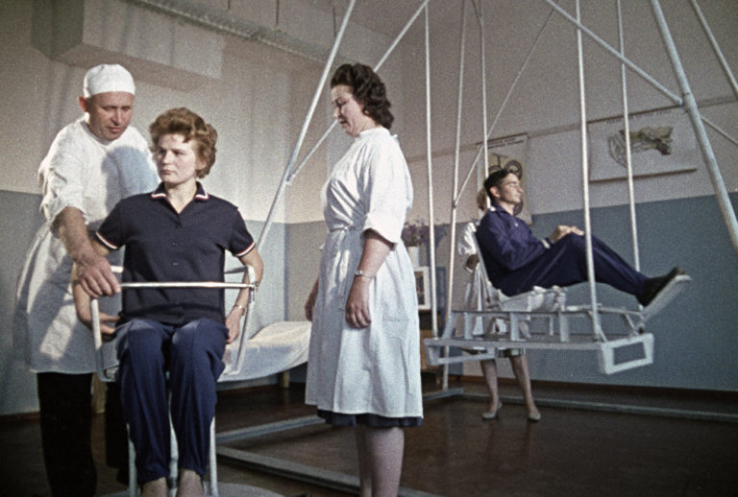
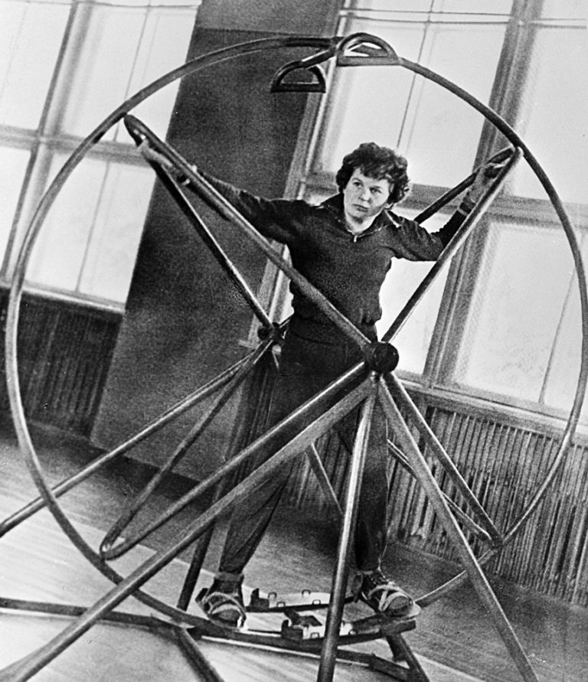
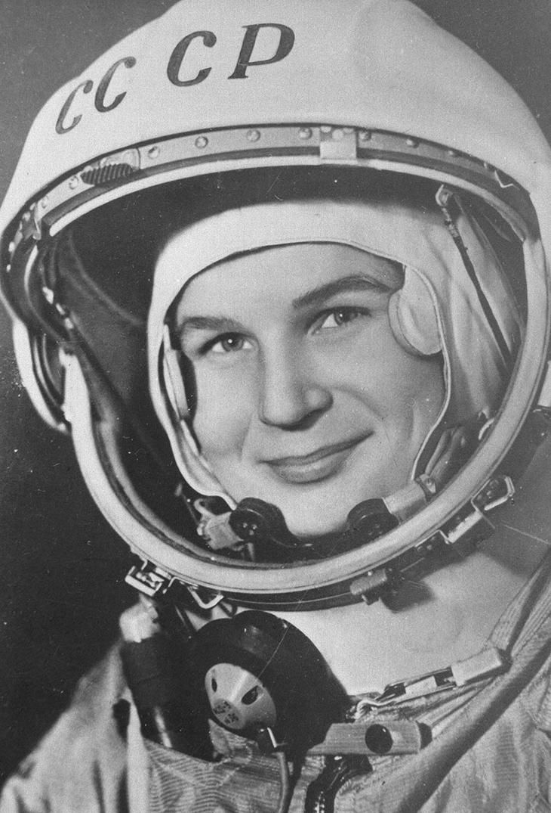
ЗДРАВСТВУЙ, КОСМОС!
Первая женщина-космонавт в мире. 16 июня 1963 года на космическом корабле «Восток-6»
Исследования возможностей женского организма
Валентина Терешкова (1937г.р.)

Slide 9
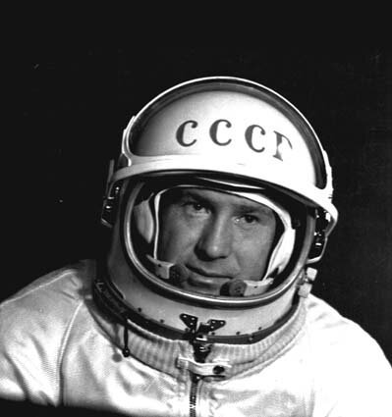
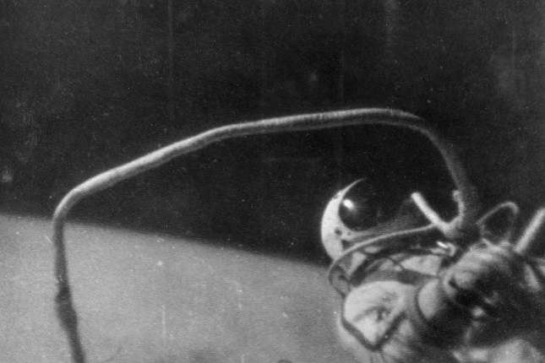
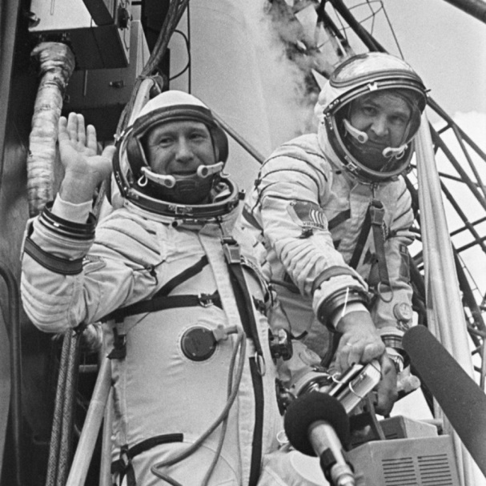
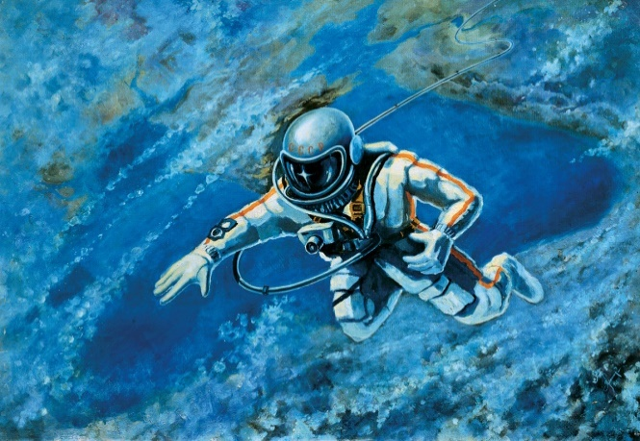
ЗДРАВСТВУЙ, КОСМОС!
18 марта 1965 года впервые в мире был осуществлен выход человека в открытое космическое пространство. Его совершил летчик-космонавт СССР Алексей Леонов (1934-2019)
12 минут во Вселенной
Испытание космического скафандра
Возможность выполнять работы в открытом космосе (Некоторые западные ученые считали, что человек сойдет с ума, увидев безграничность космоса вокруг себя)
Только в космосе можно почувствовать величие и гигантские размеры окружающей человека среды — на Земле такого не почувствуешь.
А.Леонов

Slide 10
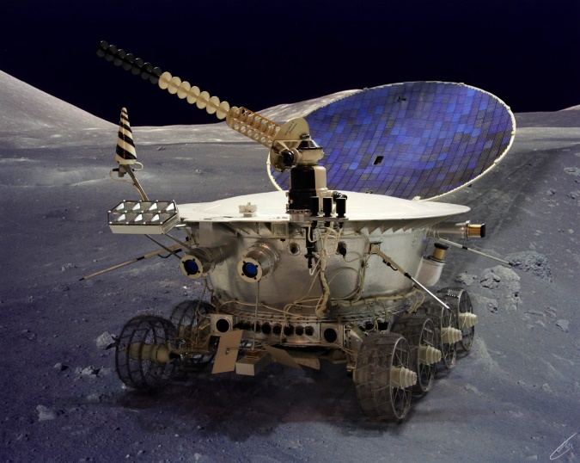
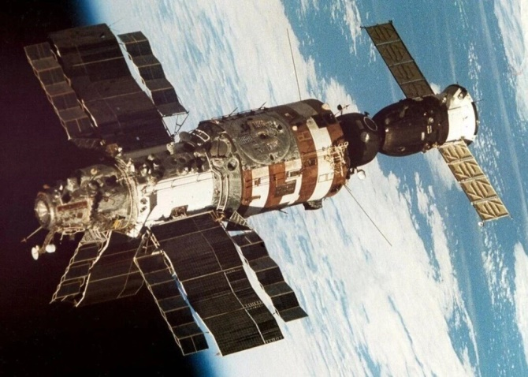
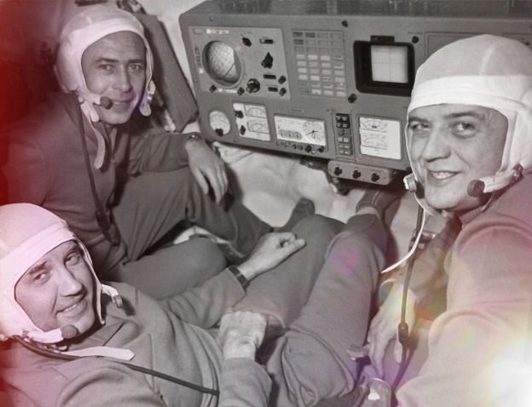
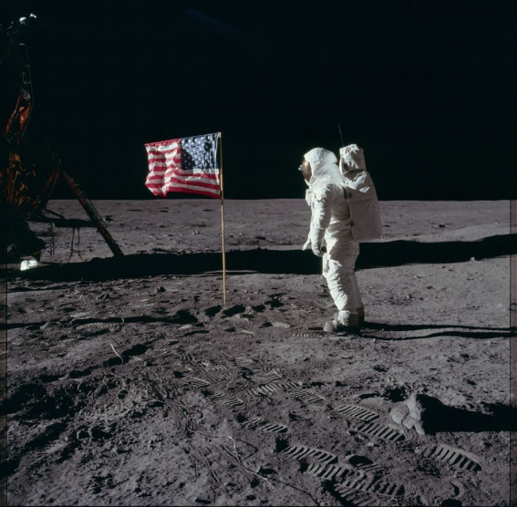
ИССЛЕДОВАНИЯ ОКОЛОЗЕМНОГО ПРОСТРАНСТВА
Автоматические станции на Луну. СССР. США
Орбитальные станции СССР – Салют, Мир
19 апреля 1971г запуск первой орбитальной станции Салют-1
10 ноября 1970г
Луноход-1 – первая автоматическая межпланетная экспедиция с передвижением по другому космическому телу. Луна-17/Луноход-1
средства ориентации и навигации
системы управления космическим комплексом наблюдения и фото земной поверхности, атмосферы, метео-наблюдения
медико-биологические исследования
А еще говорят, что американские астронавты летали на Луну

Slide 11
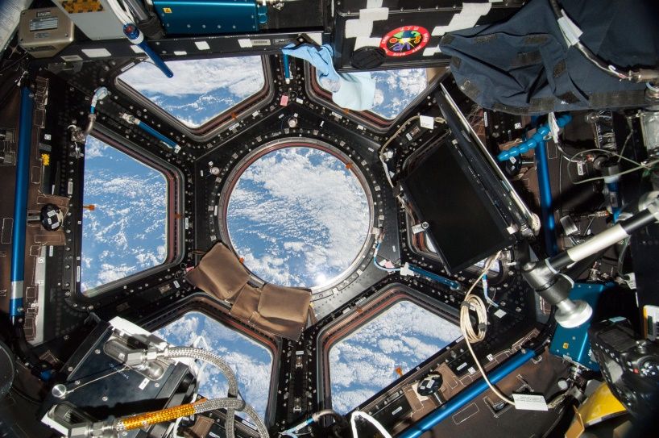
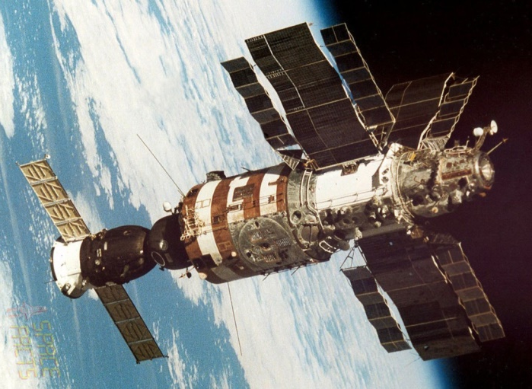
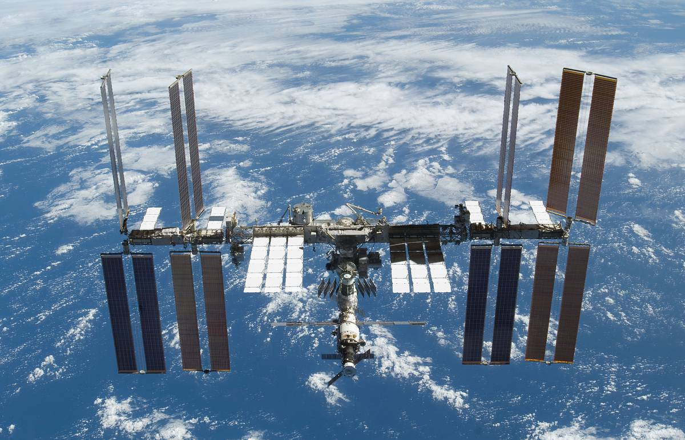
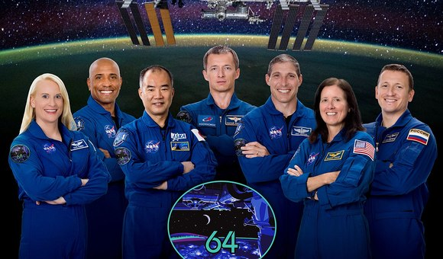
ИССЛЕДОВАНИЯ ОКОЛОЗЕМНОГО ПРОСТРАНСТВА
Первая орбитальная станция – «Салют».
Первая многомодульная орбитальная станция – «Мир»
«Международная космическая станция» (МКС)
Сейчас на борту МКС космонавты России, США, Японии.
МКС пример международного сотрудничества.
Исследования, сделанные на орбитальных станциях:
Уязвимость человеческого тела
Межпланетное загрязнение
Выращивание кристаллов для медицинских целей
Космическое излучение и темная материя
Эффективное горение

Slide 12
ИССЛЕДОВАНИЯ КОСМИЧЕСКИХ ТЕЛ
Человечество всегда интересовал вопрос – есть ли жизнь на других планетах?
Луна-10 — первый искусственный спутник Луны (31 марта 1966 ) СССР
Зонд-5 — первый облёт Луны и возврат на Землю (— 15 сентября 1968 ) СССР
Луна-17/Луноход-1 — первый планетоход на Луне (10 ноября 1970) СССР
Венера-3 – первый аппарат, достигший поверхности другой планеты Венеры (1 марта 1966 года) СССР
Венера-4 —первая доставка аппарата в атмосферу Венеры, первые прямые измерения температуры, плотности, давления и химического состава атмосферы Венеры (12 июня 1967) СССР
Венера-7 — 17 августа 1970 — первая мягкая посадка на Венеру (15 декабря 1970 года) СССР
Венера-9 — первый искусственный спутник Венеры и спуск посадочного модуля; первые снимки с поверхности Венеры (8 июня 1975) СССР
Викинг-1 —искусственный спутник Марса и первая работающая автоматическая марсианская станция; первые снимки, переданные с поверхности Марса; первые непосредственные исследования атмосферы и грунта; первые эксперименты по поиску жизни на Марсе (20 августа 1975) США
Гелиос-B —искусственный спутник Солнца (15 января 1976) США

Slide 13
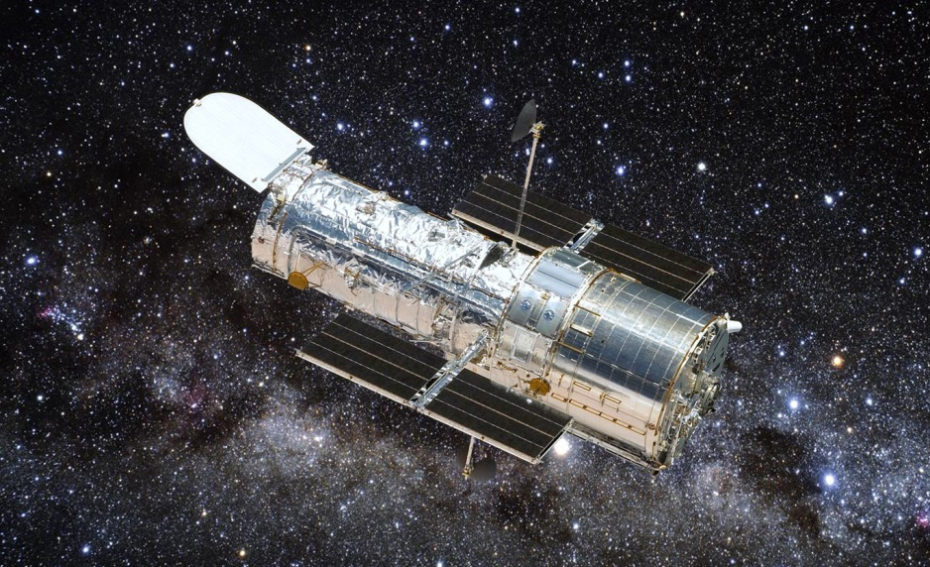
ДАЛЕКИЕ ВНЕЗЕМНЫЕ ПРОСТРАНСТВА
Первые искусственные объекты,
покинувшие Солнечную систему
Вояджер-2 — космический аппарат для изучения Юпитера и Сатурна (20 августа 1977 ) США
Вояджер-1 —космический аппарат для изучения Юпитера и Сатурна; самый быстрый рукотворный объект; первый покинувший Солнечную систему и наиболее удалённый искусственный объект (5 сентября 1977) США
Хаббл – первый телескоп в космосе. Не мешает атмосфера Земли.
Исследования вне атмосферы Земли

Slide 14
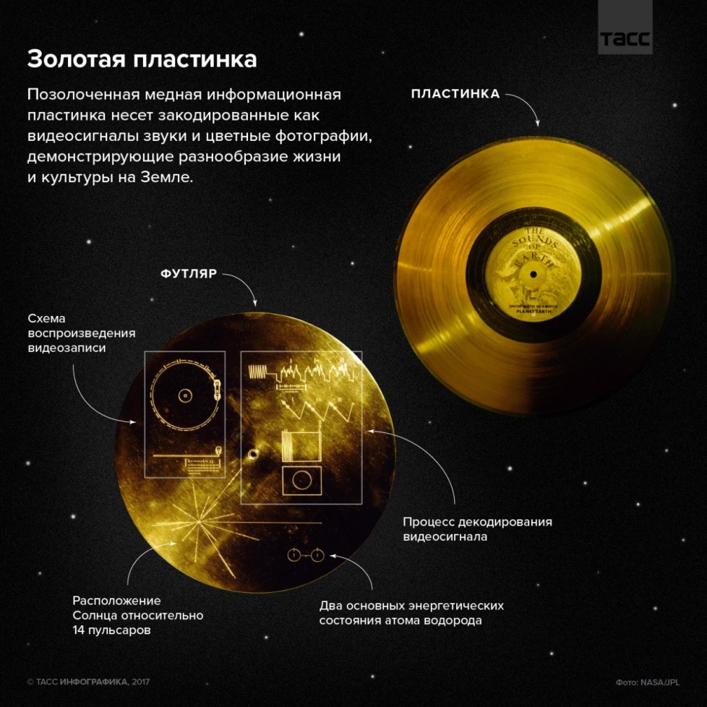
ДАЛЕКИЕ ВНЕЗЕМНЫЕ ПРОСТРАНСТВА
Полеты Вояджеров
На борту Вояджера находится пластинка, содержащая послание к внеземным цивилизациям (текст, изображения, музыка)

Slide 15
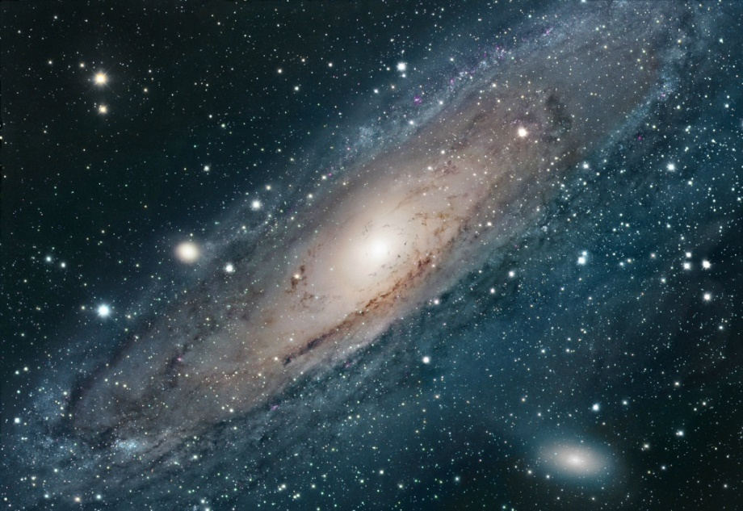
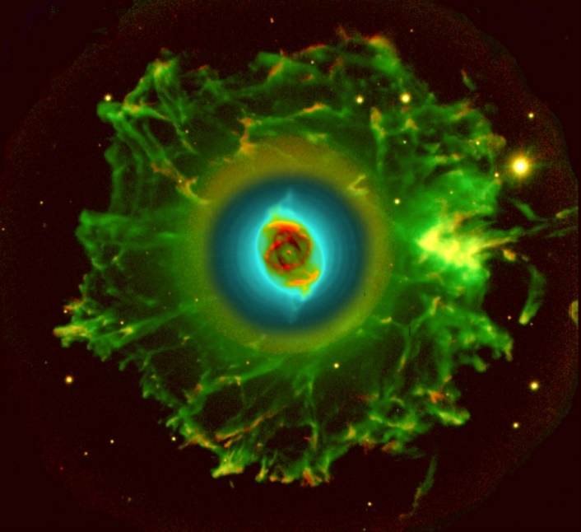
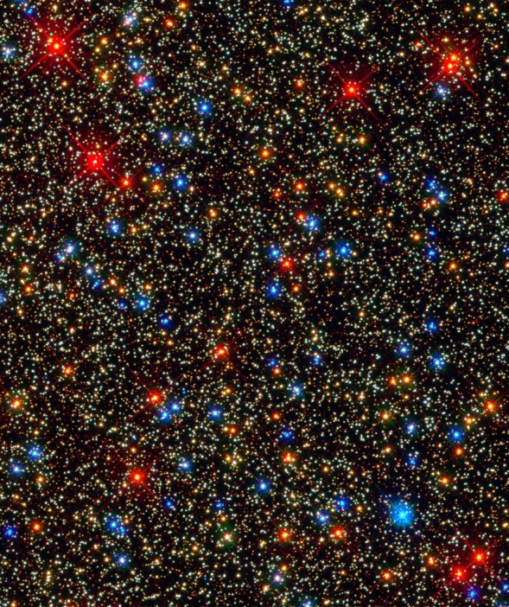
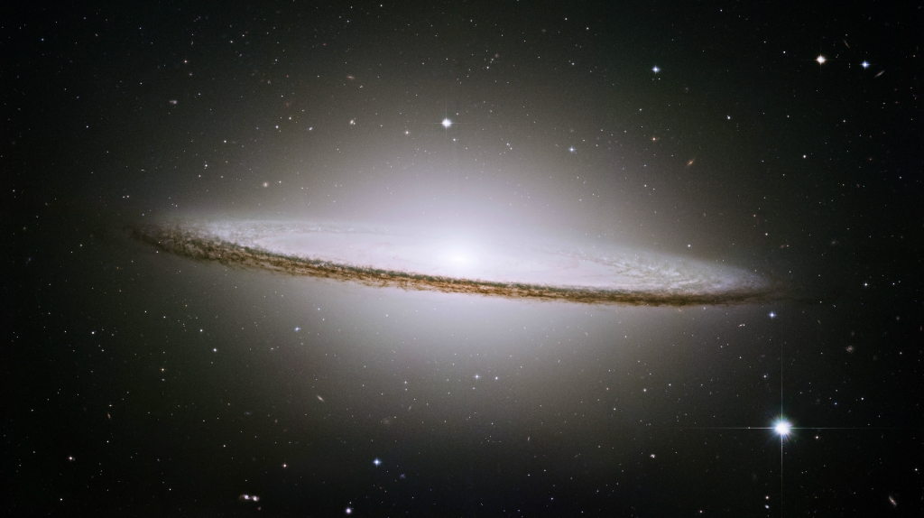
ДАЛЕКИЕ ВНЕЗЕМНЫЕ ПРОСТРАНСТВА
Фотографии, переданные телескопом Хаббл
Небольшое созвездие Хамелеона расположено вблизи южного полюса Мира
Галактика Андромеды - это самая близкая к нашему Млечному Пути из гигантских галактик
В центре шарового скопления Омега Центавра звезды упакованы в десять тысяч раз плотнее, чем звезды в окрестности Солнца
Вид галактики M104 напоминает шляпу, поэтому ее и назвали галактикой Сомбреро

Slide 16
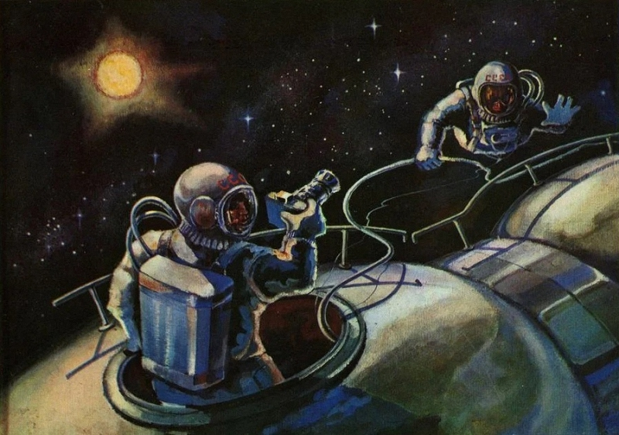
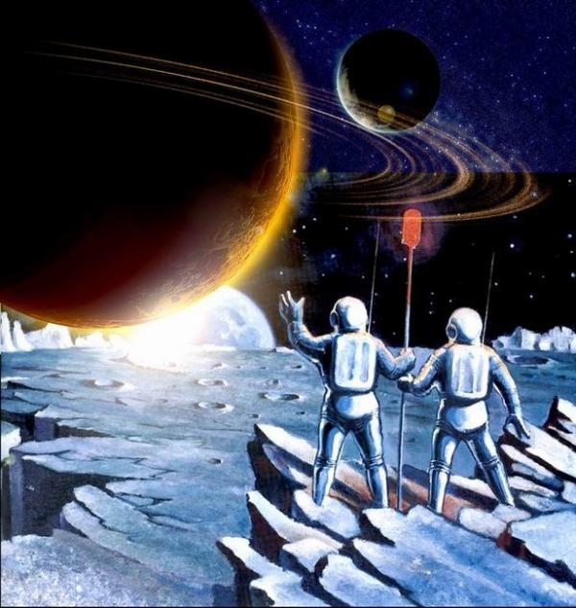
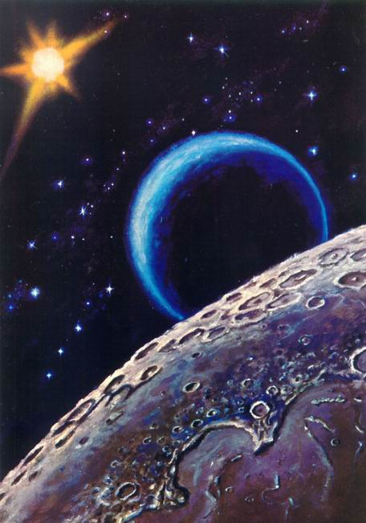
В космонавтике не бывает "бессмысленной траты времени". Каждая секунда, проведённая космонавтом или спутником на орбите даёт огромный вклад в мировую науку. Мы все ежедневно пользуемся в быту миллионами вещей, созданных благодаря космонавтике и невозможных без неё!
А.Леонов. "Вблизи Луны"
И быть может, когда-нибудь фантастические картины Алексея Леонова повторятся на любительских фотографиях космических-туристов школьников

Slide 17
СПАСИБО За ВНИМАНИЕ!
В презентации использованы источники:
Знания родителей
Ю.Нагигбин «Рассказы о Гагарине»
А.Леонов «Выхожу в космос»
https://www.roscosmos.ru
https://tsiolkovsky.tass.ru
https://pomnisvoih.ru
http://mks-online.ru
https://prokocmoc.ru
ru.wikipedia.org
Нефедова Нина

